Slide 1


Basen und alkalische Lösungen („Laugen“)
Beispiele für alkalische Lösungen:
Natronlauge
Kalilauge
Kalkwasser
Seifenlauge
Ammoniaklösung
Was sind Basen und wie entstehen alkalische Lösungen?

Slide 2
Beispiel: Ammoniak und Ammoniaklösung
Lewis-Schreibweise:
+
+
O H
Ammoniak
Wasser
Ammonium-Ion
Hydroxid-Ion
Protonenakzeptor
Protonendonator
= Base
= Säure
NH₃ + H₂O NH₄⁺ (aq) + OH⁻ (aq)
Summen-formeln:
Molekül
Molekül
Basenrest
Hydroxid-Ion
alkalische Ammoniaklösung/Lauge; elektrisch leitend

Slide 3
Basen und alkalischen Lösungen (nach Brønsted)
Basen sind Moleküle, die Protonen (H⁺-Ionen) aufnehmen können („Protonenakzeptoren“).
Mit Wasser bilden Basen Hydroxid-Ionen (OH⁻) und Basenreste. Wasser ist dann der Protonendonator. Es entstehen alkalische Lösungen.
Alle alkalischen Lösungen enthalten Hydroxidionen!
Allgemein gilt:
Base + Wasser → Basenrest + Hydroxid-Ion
alkalische Lösung

Slide 4
AB: Vergleich von Salzlösungen
Lösung von | Elektrische Leitfähigkeit | pH-Wert | Hydrat. Ionen (aq) | Name der basischen Lösungen
Natriumhydroxid NaOH | + | alkalisch | Na⁺, OH⁻ | Natronlauge
Natriumchlorid NaCl | + | neutral | Na⁺, Cl⁻
Kaliumhydroxid KOH | + | alkalisch | K⁺, OH⁻ | Kalilauge
Kaliumchlorid KCl | + | neutral | K⁺, Cl⁻
Calciumhydroxid Ca(OH)₂ | + | alkalisch | Ca²⁺, 2 OH⁻
Calciumchlorid CaCl₂ | + | neutral | Ca²⁺, 2 Cl⁻ | Kalkwasser
Merke:
Metallhydroxide bilden durch das Auflösen in Wasser alkalische Lösungen (Laugen).

Slide 5
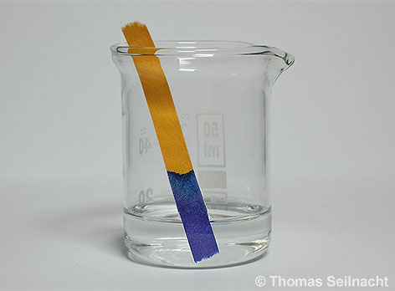
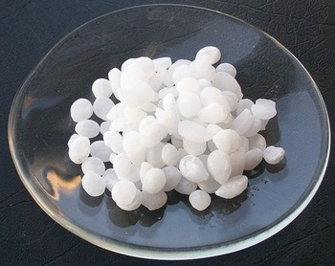
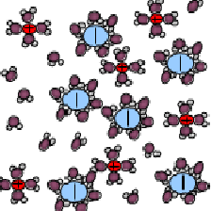
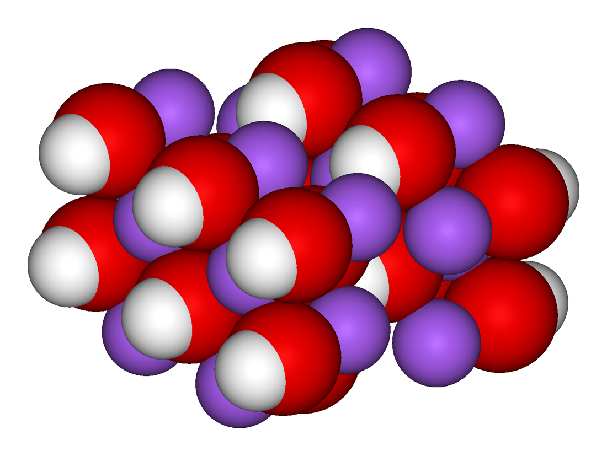
Sonderfall Metallhydroxide:
Beispiel Natriumhydroxid und Natronlauge
in Wasser auflösen
Eine Natriumhydroxidlösung ist eine alkalische Lösung, da sie Hydroxid-Ionen enthält!
Man nennt sie Natronlauge.
NaOH_{(s)}
Na⁺_{(aq)} + OH⁻_{(aq)}
Na⁺
Ist Natriumhydroxid eine Base?
OH⁻
Ionengitter aus Na⁺- und OH⁻ - Ionen
Hydratisierte Na⁺- und OH⁻ - Ionen

Slide 6
In Wasser gelöst
Natriumhydroxid
Natronlauge
NaOH _{(s)}
Na⁺_{(aq)}+ OH⁻_{(aq)}
In Wasser gelöst
Alkalimetall-Hydroxide
Kaliumhydroxid
Kalilauge
KOH _{(s)}
K⁺_{(aq)}+ OH⁻_{(aq)}
In Wasser gelöst
Calciumhydroxid
Kalkwasser
Ca(OH)₂ _{(s)}
Ca²⁺_{(aq)}+ 2 OH⁻_{(aq)}
In Wasser gelöst
Erdalkalimetall-Hydroxide
Bariumhydroxid
Barytwasser
Ba(OH)₂ _{(s)}
Ba²⁺_{(aq)}+ 2 OH⁻_{(aq)}

Slide 7
Wichtige anorganische Basen
Name der Base | Formel | Basenrest | Formel
Ammoniak | NH₃ | Ammonium-Ion | NH₄⁺
Wasser | H₂O | Oxoniumion | H₃O⁺
Hydroxidion | OH⁻ | Wasser | H₂O
Oxid | O²⁻ | Hydroxidion | OH⁻
In Wasser gelöste Metallhydroxide bilden alkalische Lösungen!

Slide 8
Aufgaben:
Stelle die Reaktionsgleichungen für die Reaktion von Oxid-Ionen und Wasser auf. Benenne alle Stoffteilchen und ordne die Begriffe Protonendonator/Base, Protonenakzeptor/Base und alkalische Lösung zu.
O²⁻ + H₂O OH⁻ + OH⁻
Oxid-Ion
Wasser
Hydroxid-Ion
Hydroxid-Ion
Protonenakzeptor / Base
Protonendonator / Säure
Alkalische Lösung

